Slide 1
ПРОЕКТ «НАРОДНЫЕ ПРОМЫСЛЫ УРАЛА»
Выполнили:
Воспитатели подготовительной группы «Золотая рыбка »МАДОУ «Детский сад № 18 г. Челябинска»
Болотина Е.В.

Slide 2
Цель проекта: Создание условий для формирования представлений детей о культуре и творчестве русского народа и изучения традиционных народных промыслов Уральского региона. Для достижения поставленной цели поставлены следующие задачи: - познакомить детей с изделиями мастеров Урала и их происхождением; - развивать навыки художественного творчества детей; - способствовать формированию у детей духовно-нравственных, патриотических чувств: чувства любви и гордости к родному краю на основе изучения народных промыслов Урала. Чтобы наиболее эффективно достичь планируемых результатов, были использованы следующие методы реализации проекта: - беседы: «Народные промыслы Южного Урала», «Что такое декоративно – прикладное искусство» - просмотры мультфильмов по сказам П.П.Бажова «Горный мастер», «Малахитовая шкатулка», «Каменный цветок» - чтение художественной литературы: П.П.Бажов «Сказы»,Е.Пермяк «Дедушкина копилка»,Ю. Подкорытов «Дед Куделька и Огонь Великан» - создание фотоальбомов по народным промыслам Урала: «Промыслы Урала», « Расписные матрешки , «Урало-сибирская роспись», «Камнерезное искусство», «»Орнаменты и вышивки народов Урала» «Уральский фарфор» - создание мини-музея «Промыслы Урала» - картотека пословиц и загадок про промыслы Урала - изготовление лэпбука « Промыслы Урала» - продуктивная деятельность: рисование: « Украшение разделочной доски по мотивам урало- сибирской росписи», «Оренбургский пуховый платок», аппликация:«Уральские валенки», лепка :« Уральский фарфор» , пластилинография :«Каменный цветок» , «Каслинское литье»; граттаж «Свет мой зеркальце…» по мотивам Златоустовской гравюры . - игровая деятельность.

Slide 3
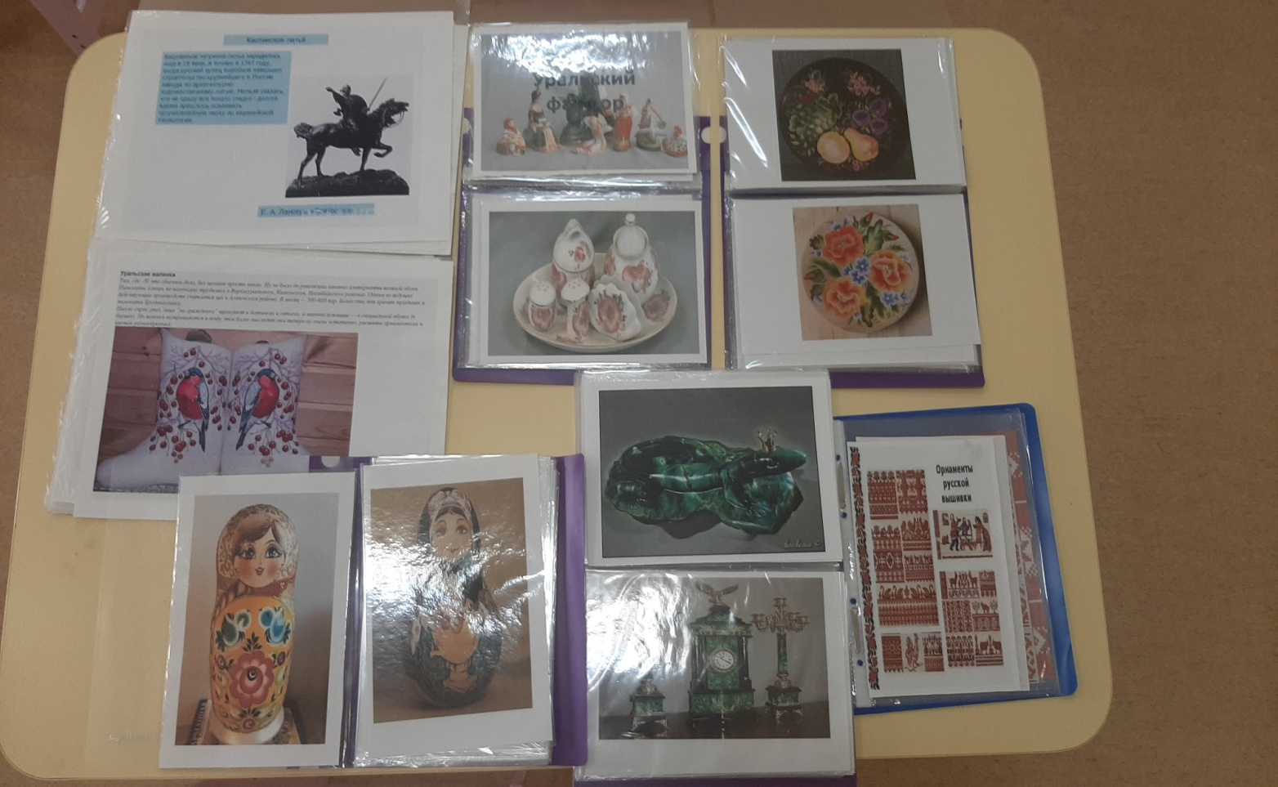
фотоальбомы по народным промыслам Урала: «Промыслы Урала», « Расписные матрешки , «Урало-сибирская роспись», «Камнерезное искусство», «»Орнаменты и вышивки народов Урала» «Уральский фарфор»

Slide 4
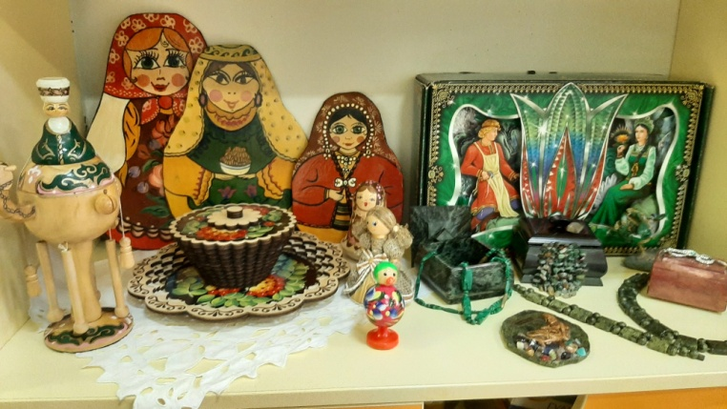
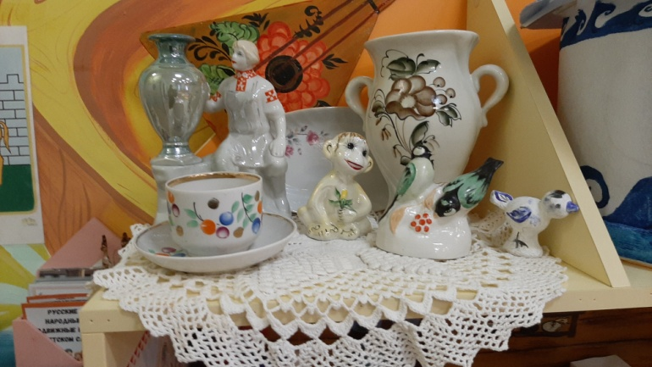
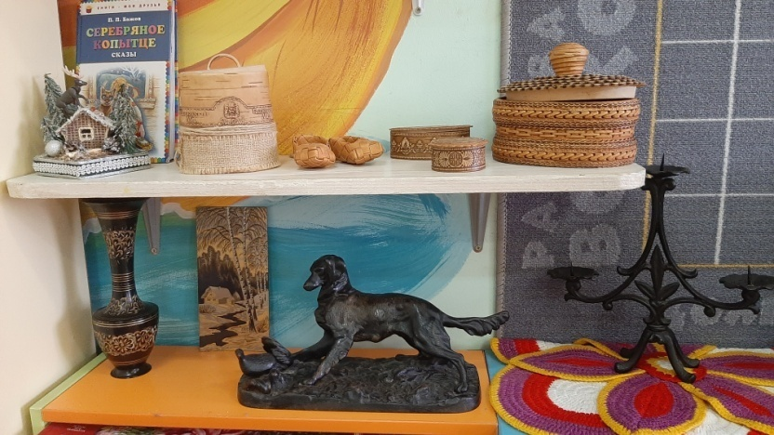
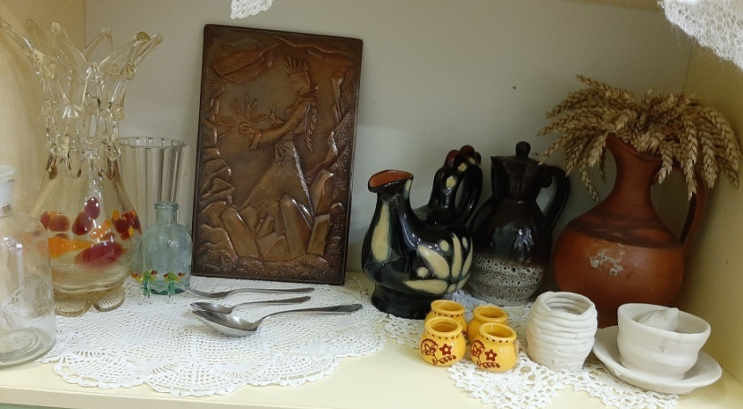
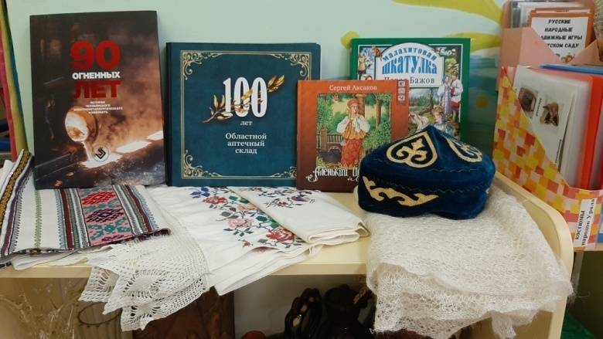
Мини-музей «Промыслы Урала»

Slide 5
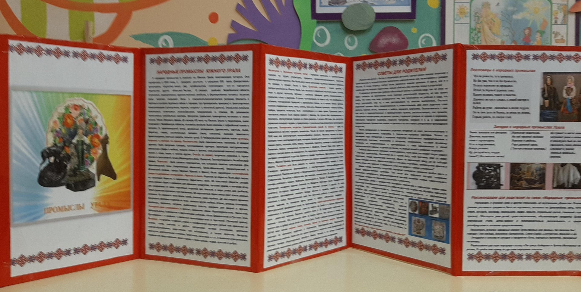
Папка – передвижка «Народные промыслы Урала» (консультация для родителей)

Slide 6
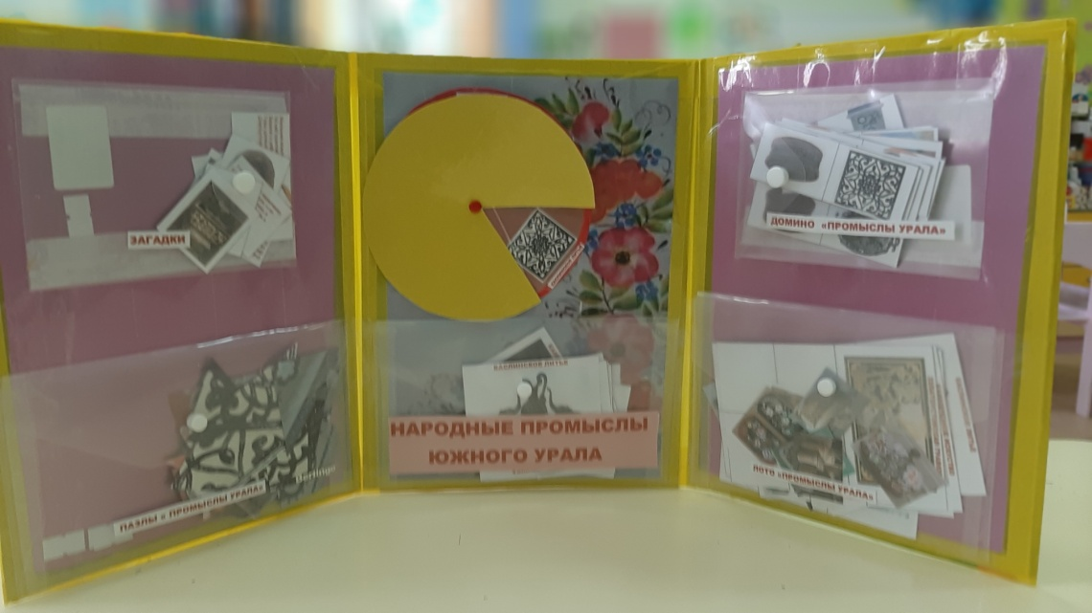
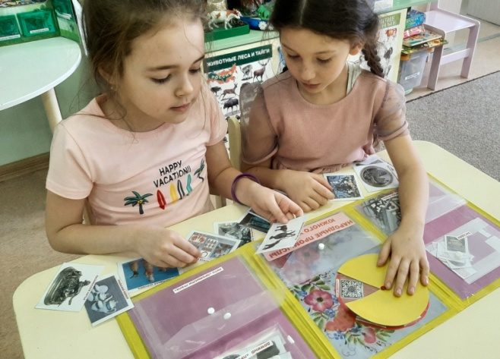
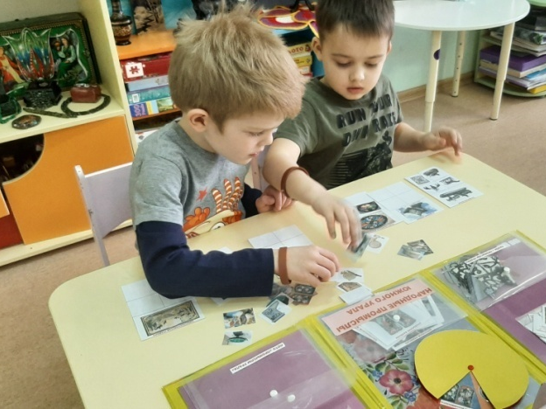
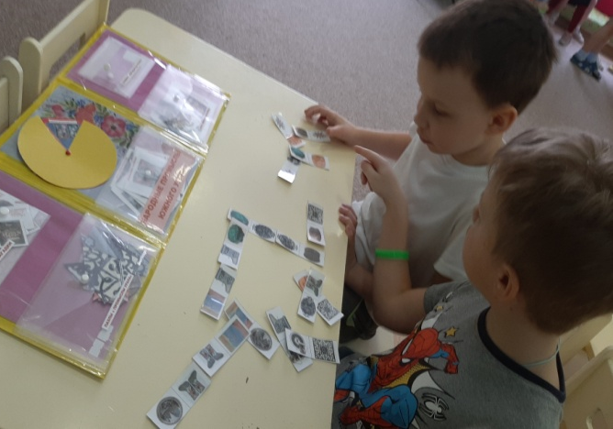
Лэпбук «Промыслы Урала»

Slide 7
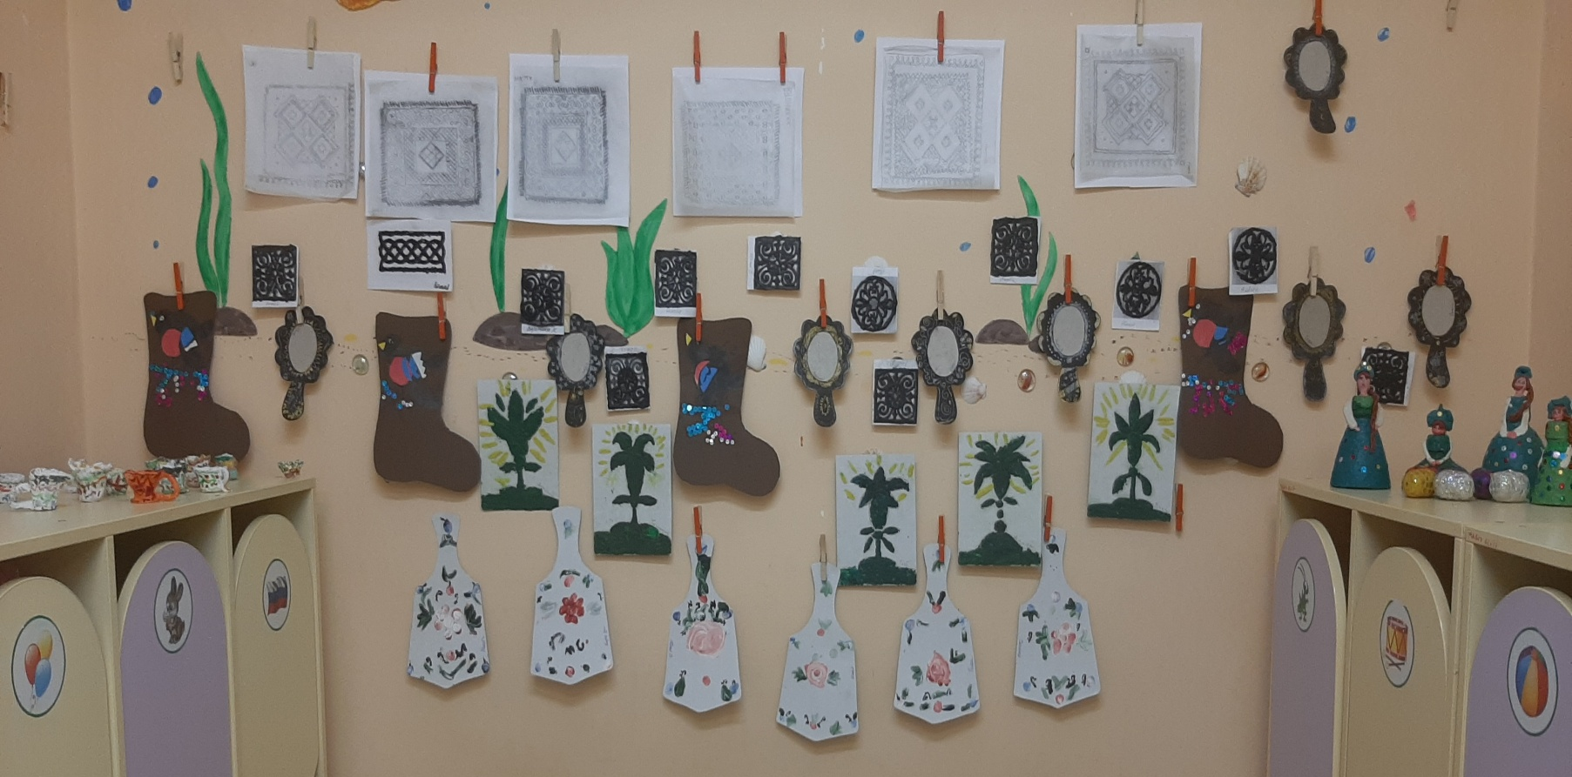
продуктивная деятельность рисование: « Украшение разделочной доски по мотивам урало-сибирской росписи» «Оренбургский пуховый платок», аппликация:«Уральские валенки», лепка :« Уральский фарфор» , пластилинография :«Каменный цветок» , «Каслинское литье»; граттаж «Свет мой зеркальце…» по мотивам Златоустовской гравюры, (Выставка детских работ)

Slide 8
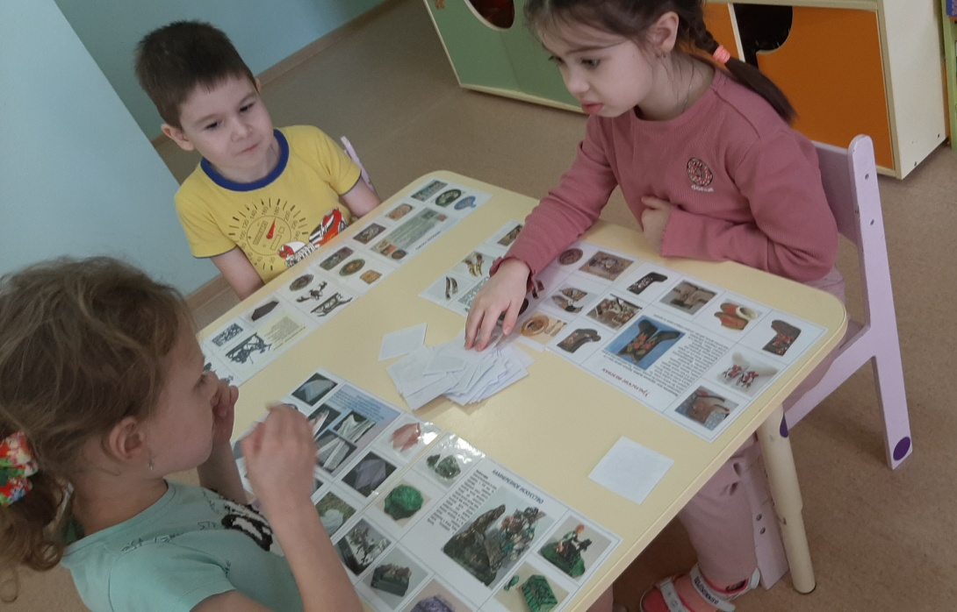
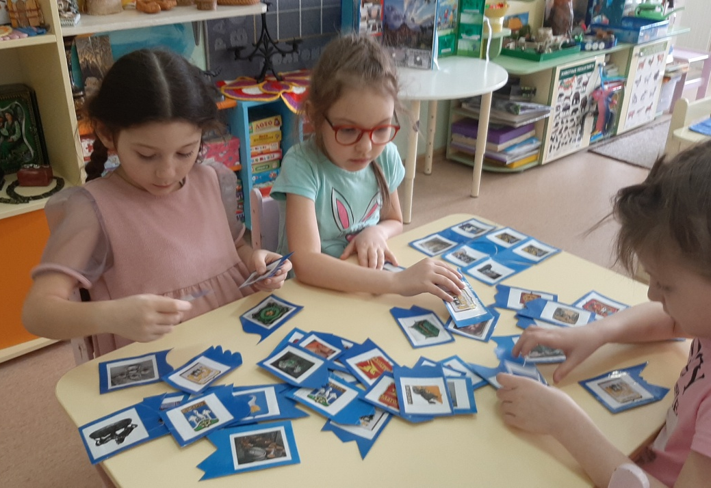
Настольные игры: Лото «Промыслы Урала» , Пазлы «Промыслы Урала»

